Slide 1
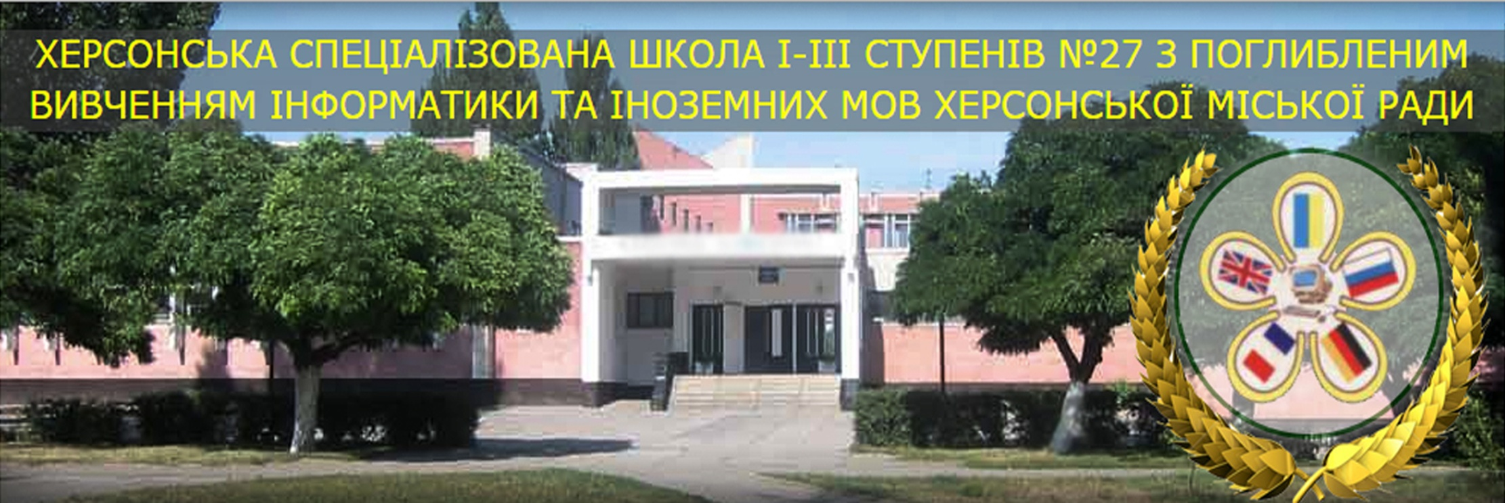

Slide 2
НА ЯКИХ ЦІННОСТЯХ ҐРУНТУЄТЬСЯ ПРОЕКТ НОВОГО ДЕРЖАВНОГО СТАНДАРТУ
ДИТИНСТВО
РАДІСТЬ
ОСОБИСТІСТЬ
ЗДОРОВ’Я
БЕЗПЕКА

Slide 3
ЯК ЗМІНИВСЯ ЗМІСТ НАВЧАННЯ
Інтегорований курс
«Я пізнаю світ» - 7 годин
Освітні галузі: мовно-літературна, математична, природнича, технологічна, соціальна і здоров'язбережна, громадянська і історична.
Тематика тижнів :
«Я школяр», «Мій клас», «Моє довкілля», «Я і моя Батьківщина», «Осінь», «Я - підприємливий», Театр», «Мода», «Пригоди крапельки», «Таємниці космосу», «Світ захоплень», «Ми мандрівники», «Спорт»…

Slide 4
Таблиця розподілу навчального часу
Навчальні предмети | Кількість годин на тиждень у класах
 | 1-А | 1-Б
Українська мова | 5 | 5
Математика | 3 | 3
Мистецтво | 2 | 2
Інтегрований курс «Я досліджую світ» ( галузі : мовно літературна - 2; математична – 1; природнича – 2; технологічна – 1; соціальна і здоров’язбережна – 0,5; громадянська та історична – 0,5)* | 7 | 7
Іноземна мова (англійська) | 2+1 | 2+1
Фізична культура** | 2 | 2
Хореографія | 1 | 1
Усього | 19+3+1 | 19+3+1
Додаткові години на вивчення предметів інваріантної складової, курси за вибором, проведення індивідуальних консультацій та групових занять. | 1 | 1
Гранично допустиме тижневе навчальне навантаження на учня | 20 | 20
Сумарна кількість навчальних годин інваріантної і варіативної складових, що фінансується з бюджету (без урахування поділу класів на групи) | 23 | 23

Slide 5
РОЗКЛАД УРОКІВ
 |  | 1-А №313 | 1-Б №315
понеділок | 1 | Я досліджую світ | Я досліджую світ
 | 2 | Англ.мова/ укр. мова | Англ. мова/ укр. мова
 | 3 | Англ.мова/ укр. мова | Англ. мова/ укр. мова
 | 4 | Математика | Фізкультура
 | 5 | Фізкультура | Мистецтво
вівторок | 1 | Я досліджую світ | Я досліджую світ
 | 2 | Англ.мова/ укр. мова | Англ. мова/ укр. мова
 | 3 | Англ.мова/ укр. мова | Англ. мова/ укр. мова
 | 4 | Математика | Математика
середа | 1 | Я досліджую світ | Я досліджую світ
 | 2 | Математика | Математика
 | 3 | Мистецтво | Мистецтво
 | 4 | Укр. мова/укр.мова | Фізкультура
 | 5 | Фізкультура | Укр. мова/укр.мова
Четвер | 1 | Я досліджую світ | Я досліджую світ
 | 2 | Я досліджую світ | Я досліджую світ
 | 3 | Англ. мова/ укр. мова | Англ. мова/ укр. мова
 | 4 | Англ. мова/ укр. мова | Англ.мова / укр. мова
п'ятниця | 1 | Я досліджую світ | Я дослідж. світ
 | 2 | Я досліджую світ | Математика
 | 3 | Укр. мова/укр.мова | Хореографія
 | 4 | Хореографія | Укр. мова/укр.мова
 | 5 | Мистецтво | Я досліджую світ

Slide 6
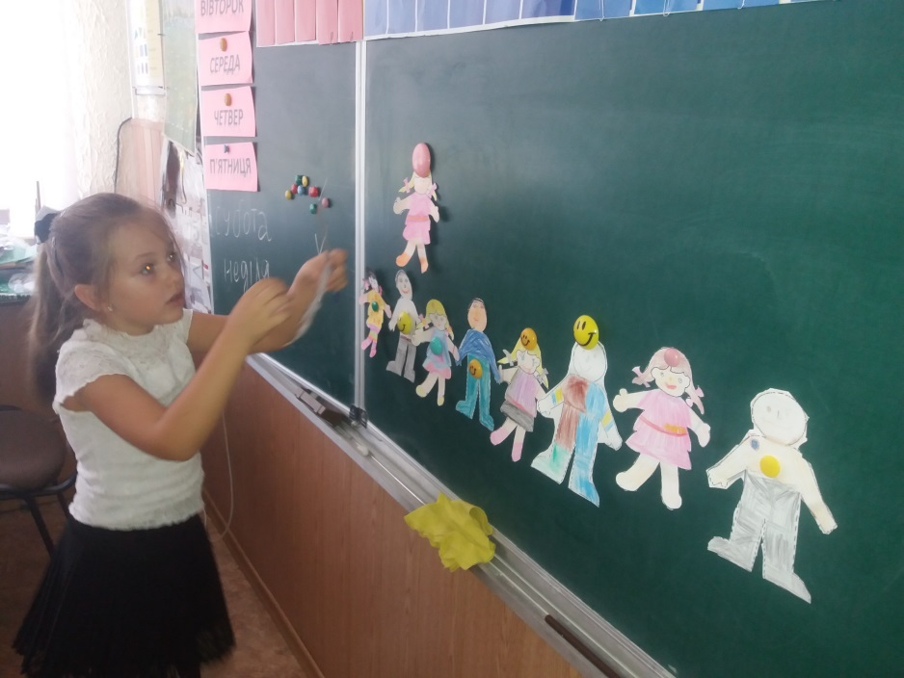
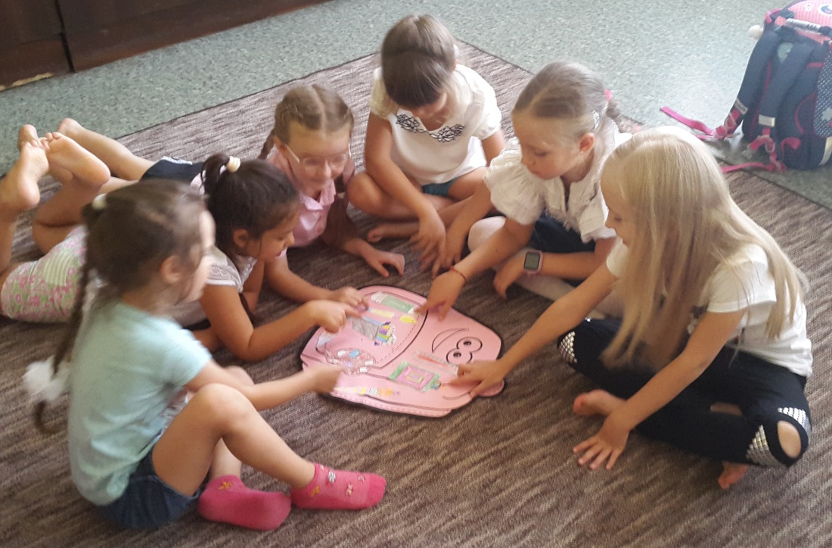
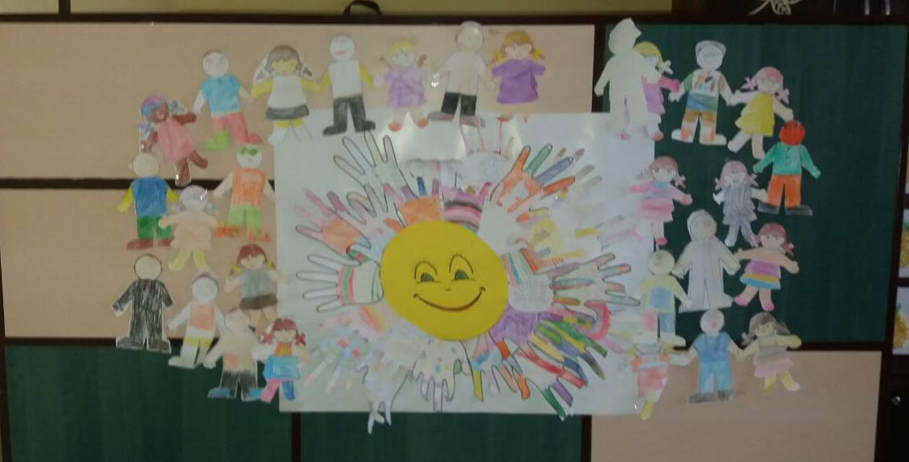
Тема тижня «Мій /наш клас»

Slide 7
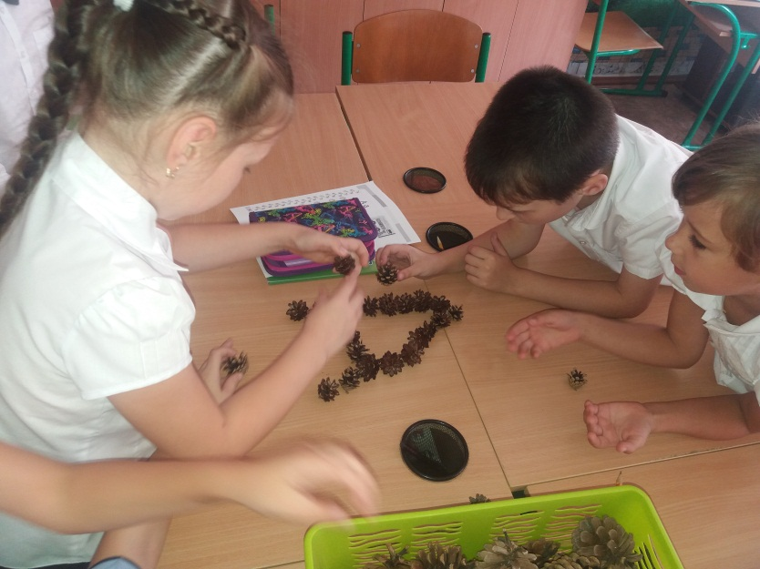
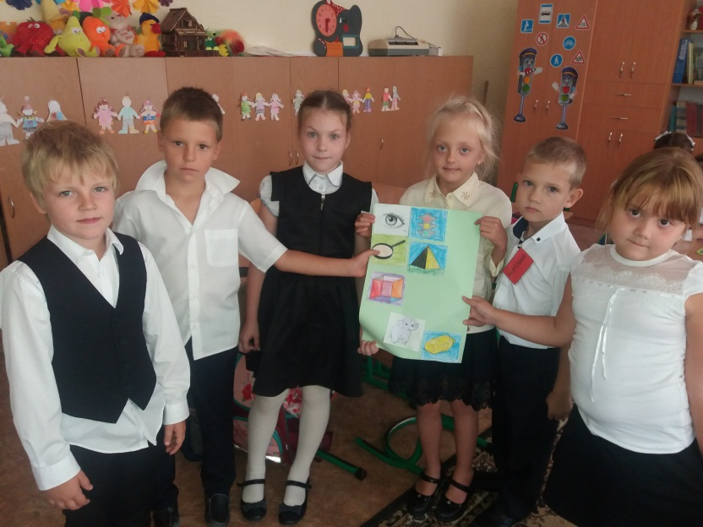
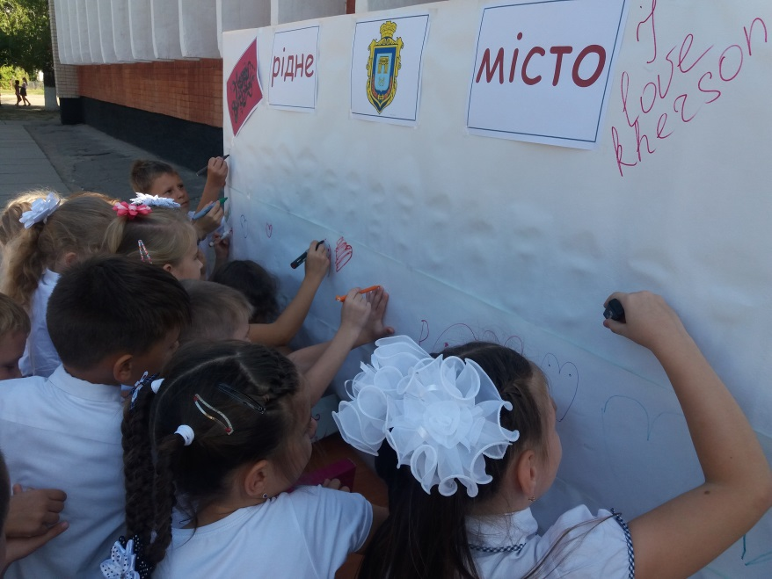
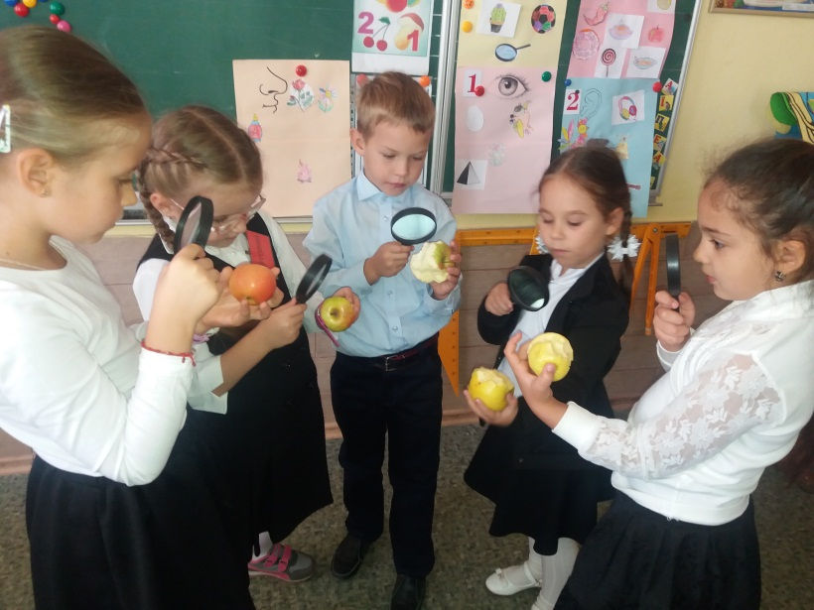
Тема тижня «Моє довкілля»

Slide 8
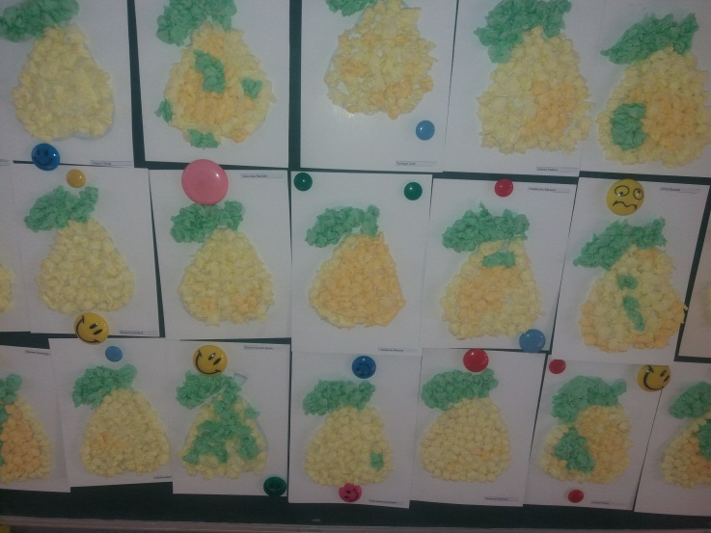
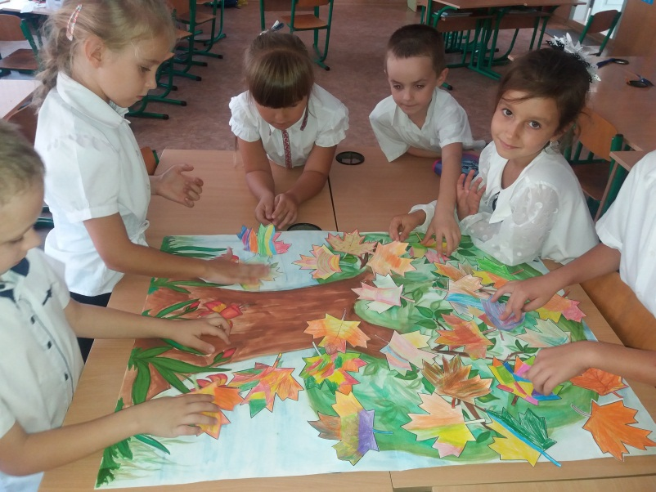
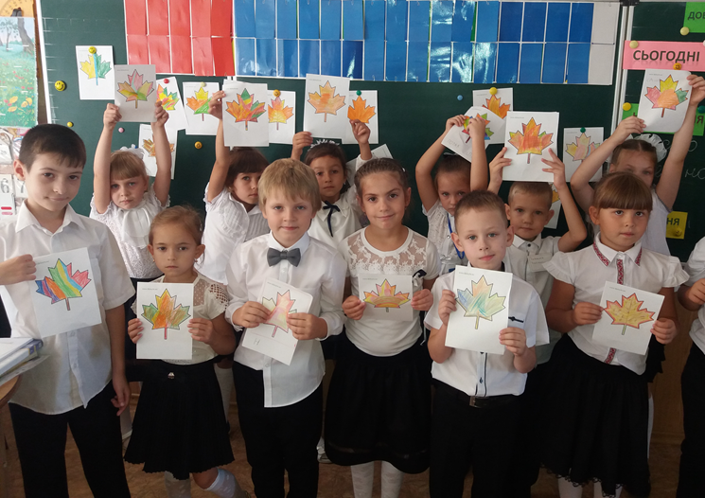
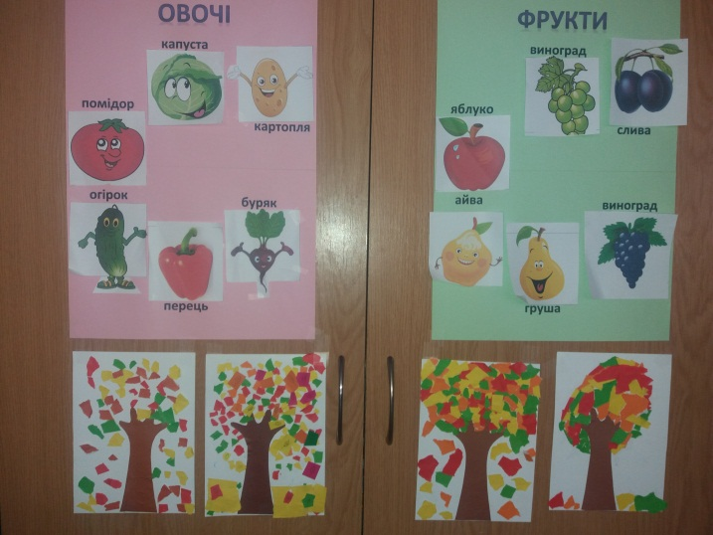
Тема тижня «Осінь»

Slide 9
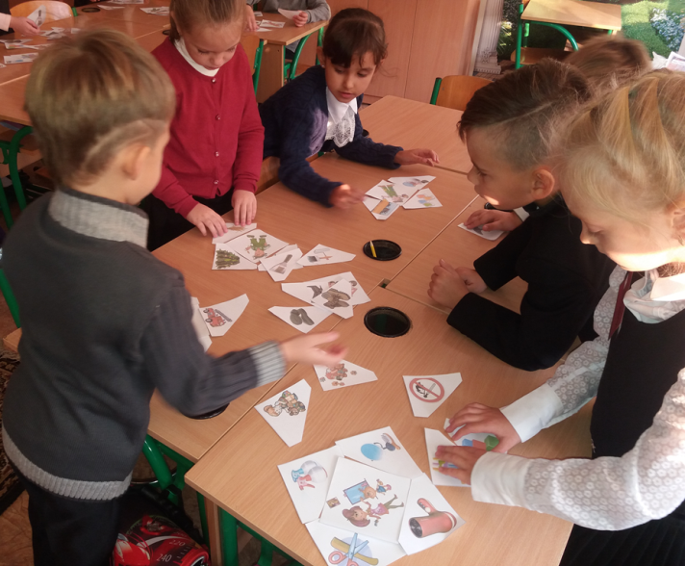
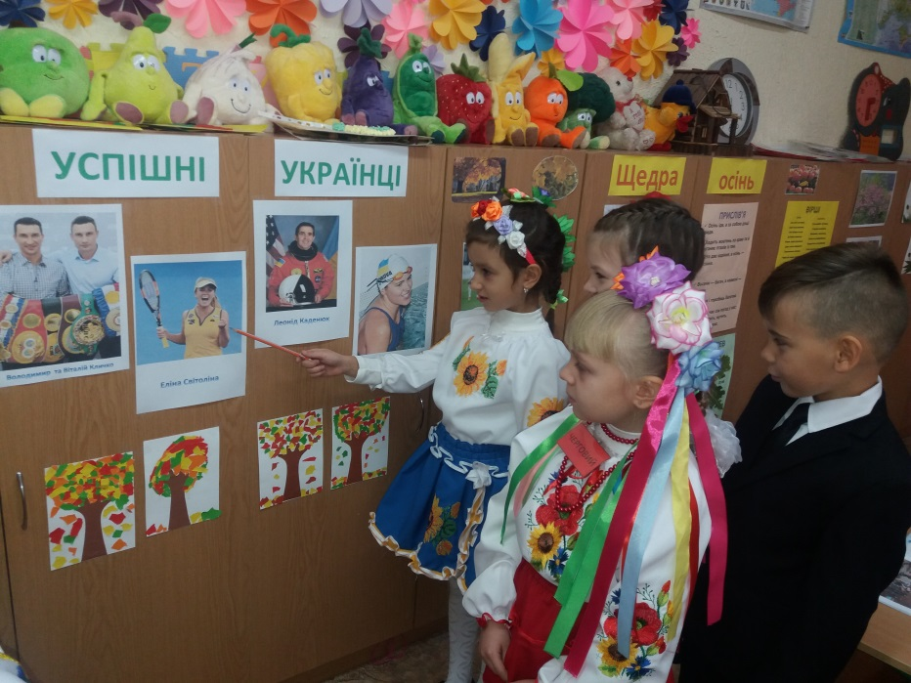
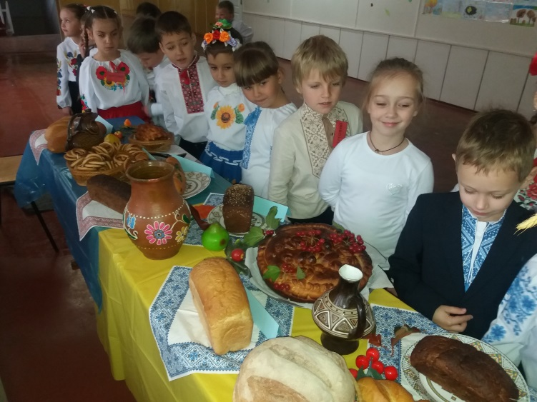
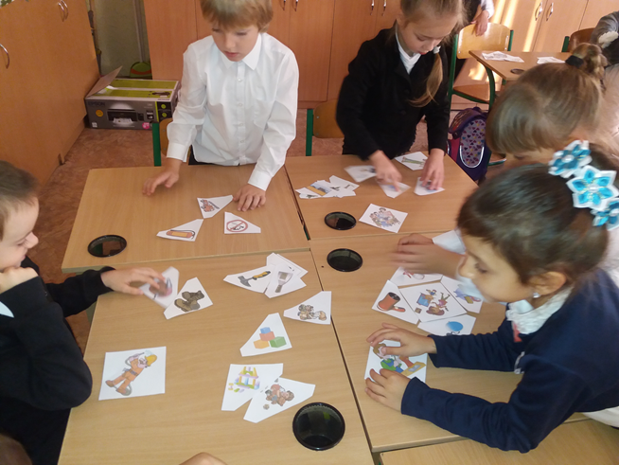
Тема тижня «Підприємливий»

Slide 10
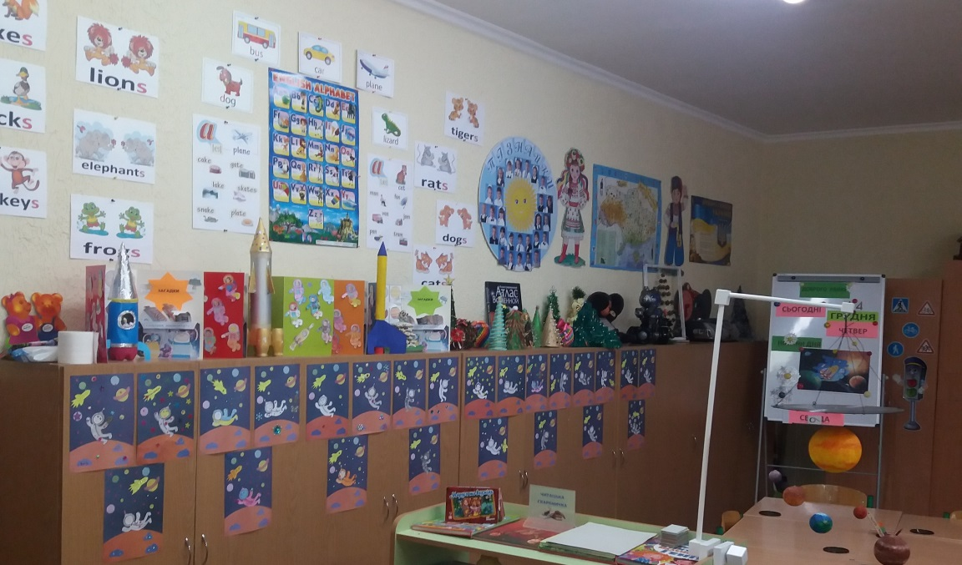
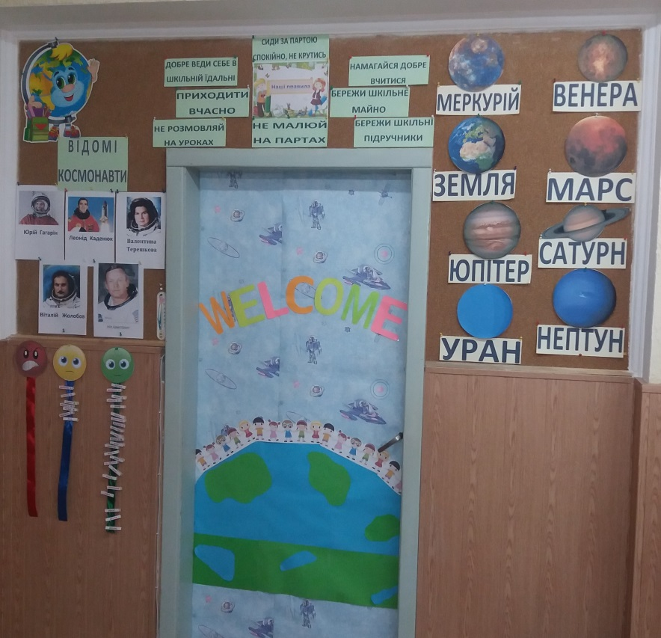
«Таємниці космосу»

Slide 11
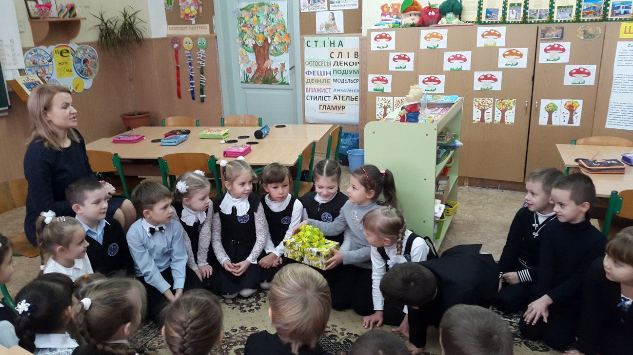
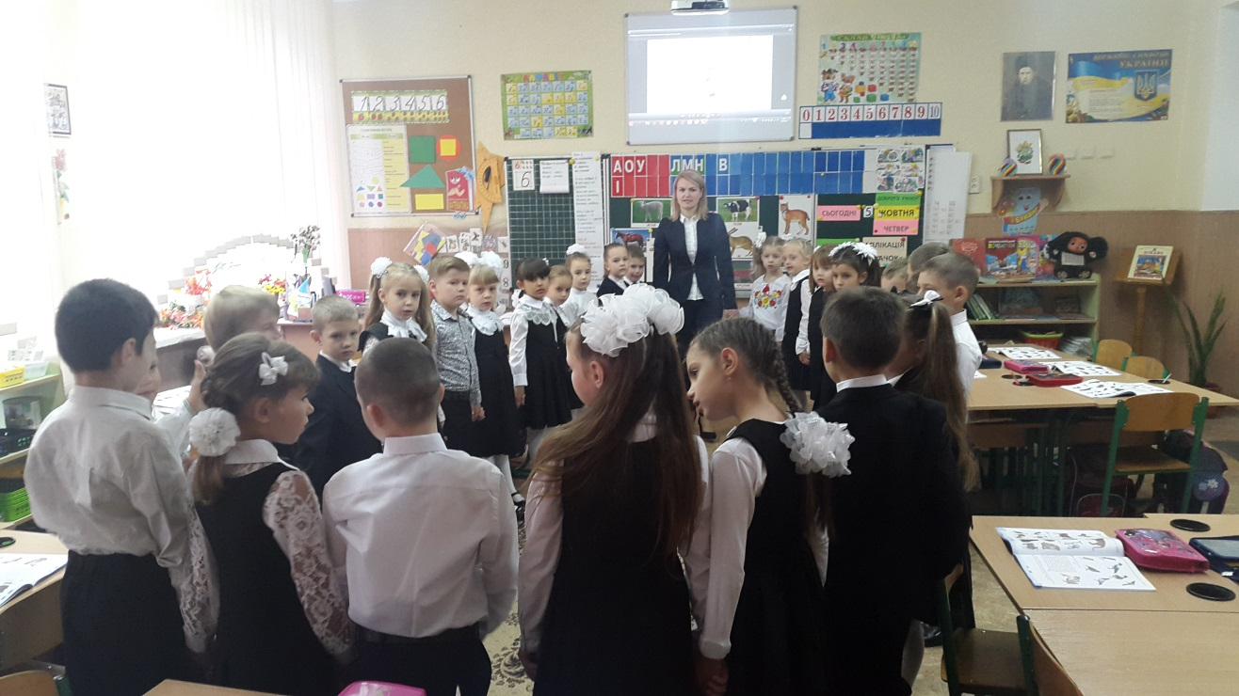
Ранкові
зустрічі

Slide 12
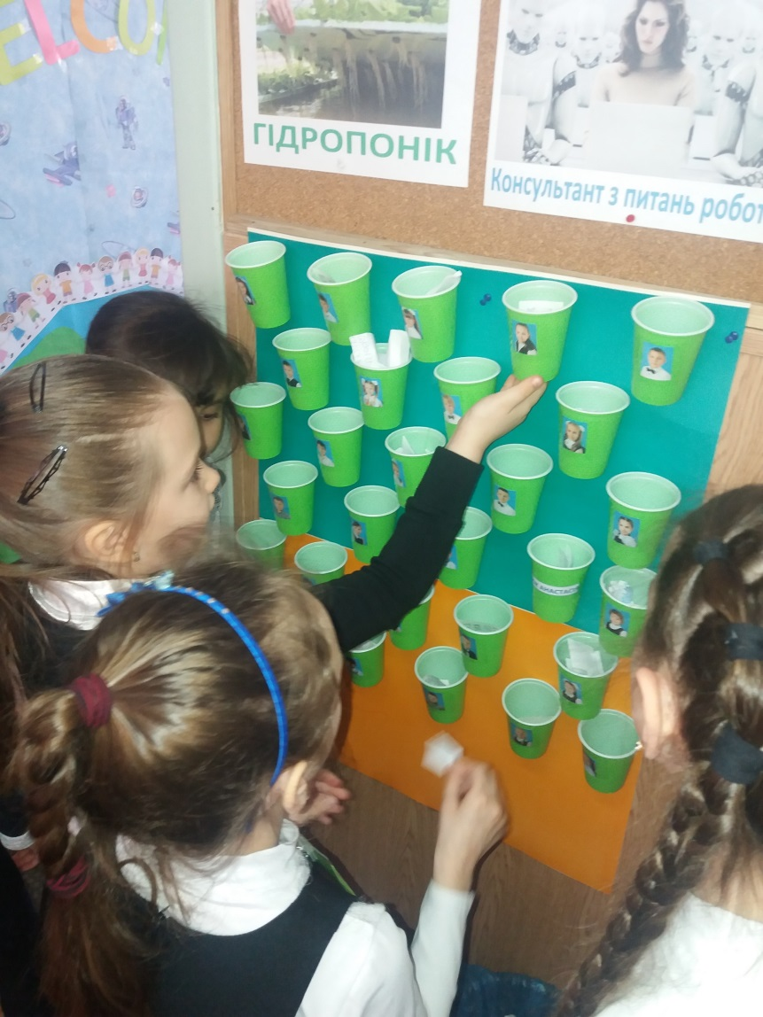
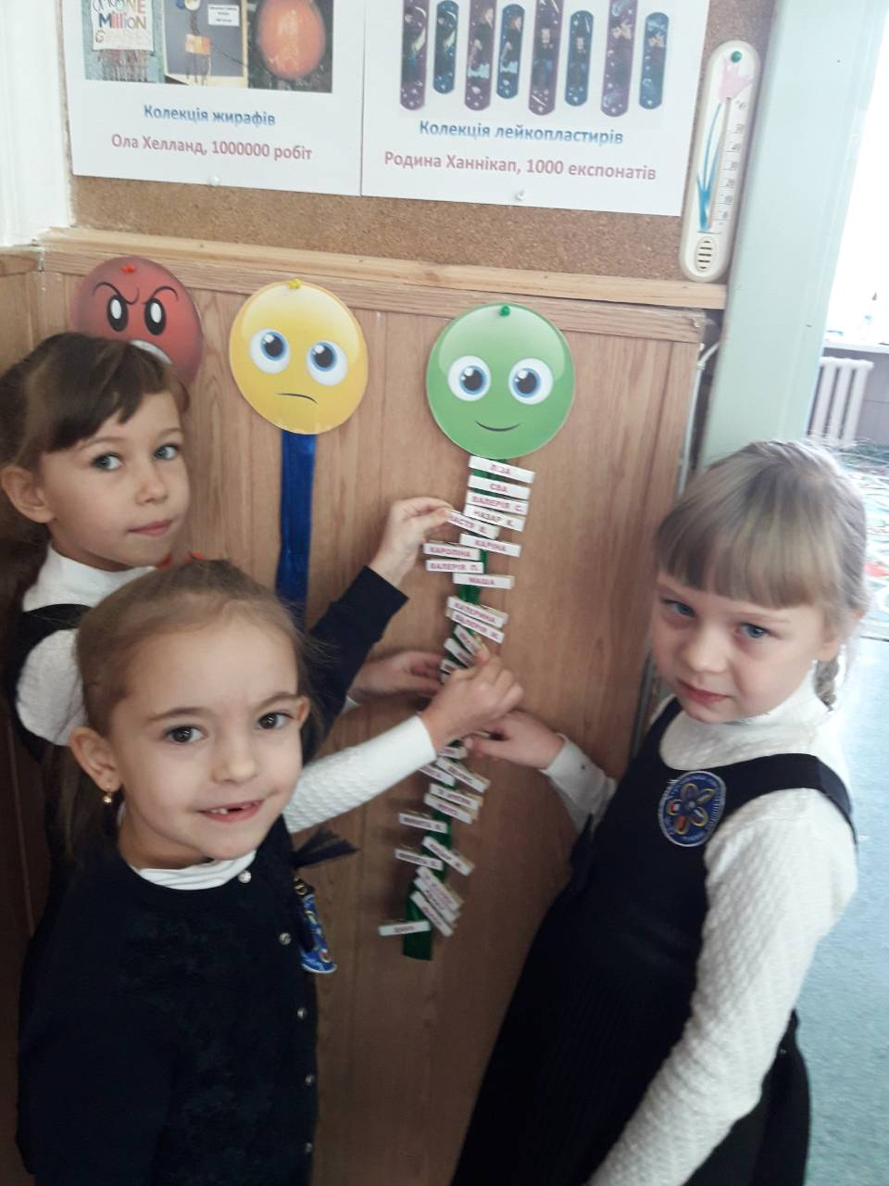
«Календар настрою»
«Скриньки побажань»

Slide 13
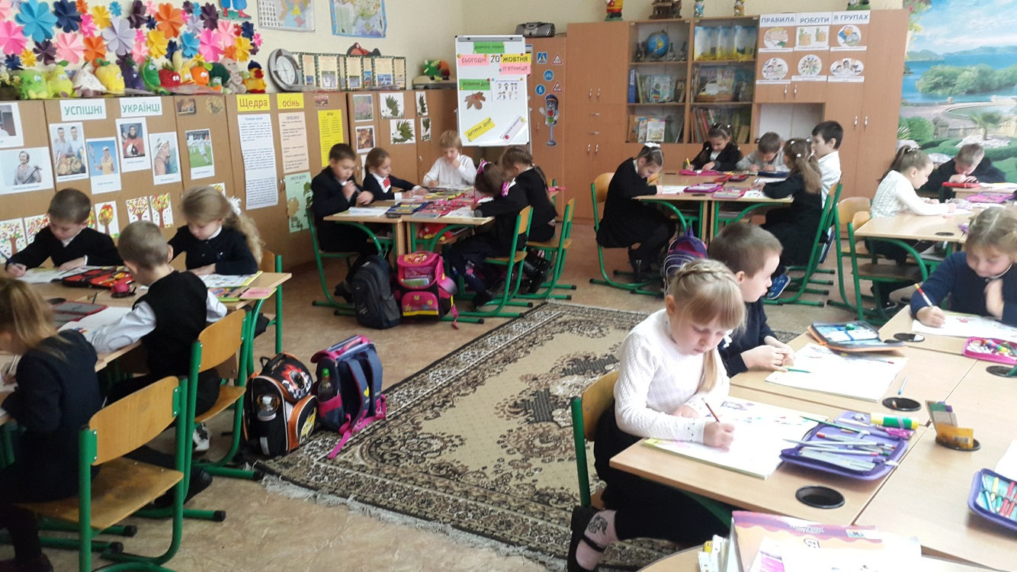
Розміщення парт
по групам – 6 учнів

Slide 14
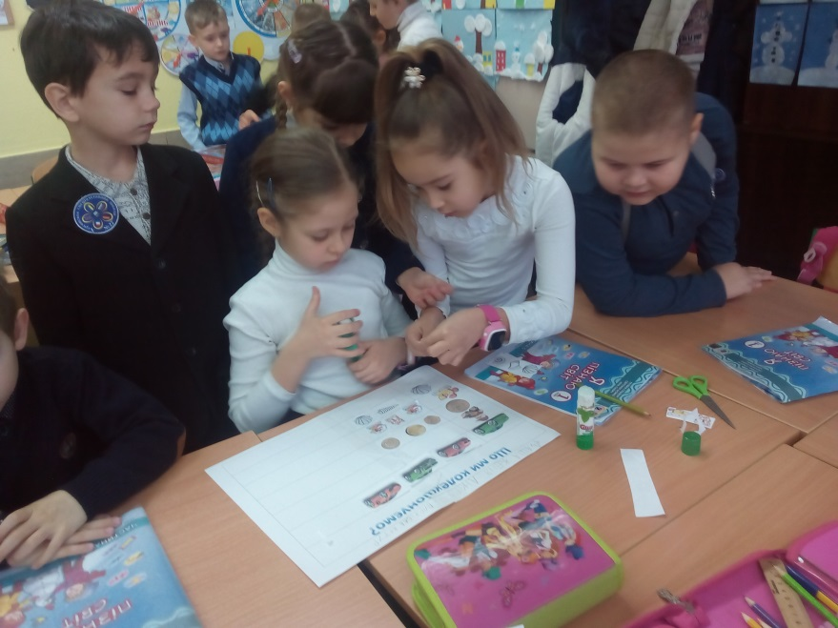
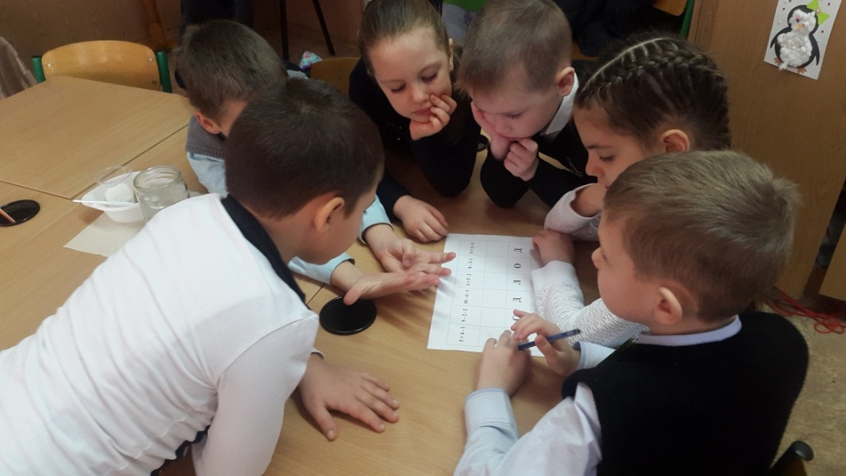
Групова робота

Slide 15
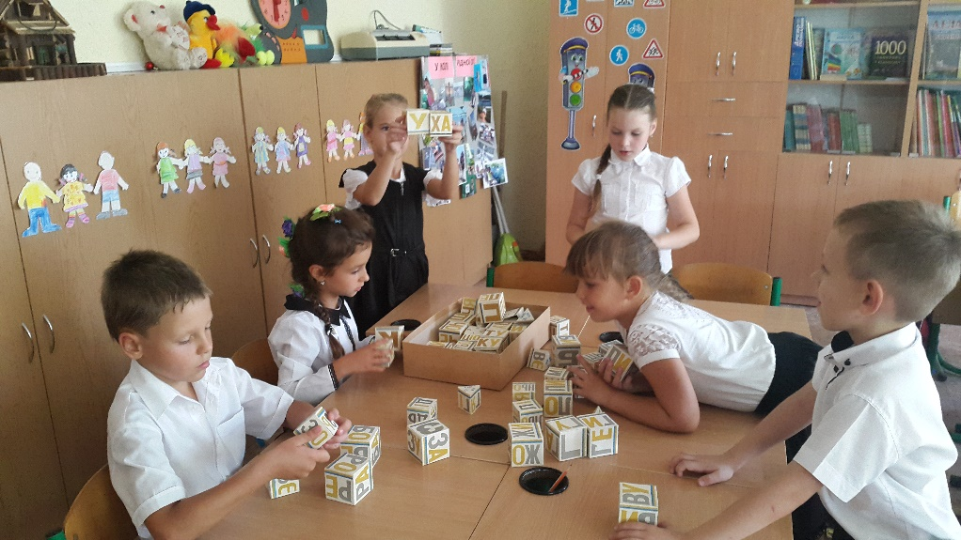
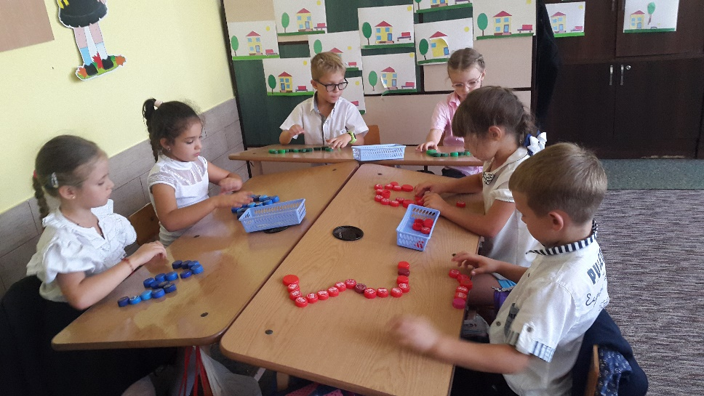
Діяльнісний підхід до навчання

Slide 16
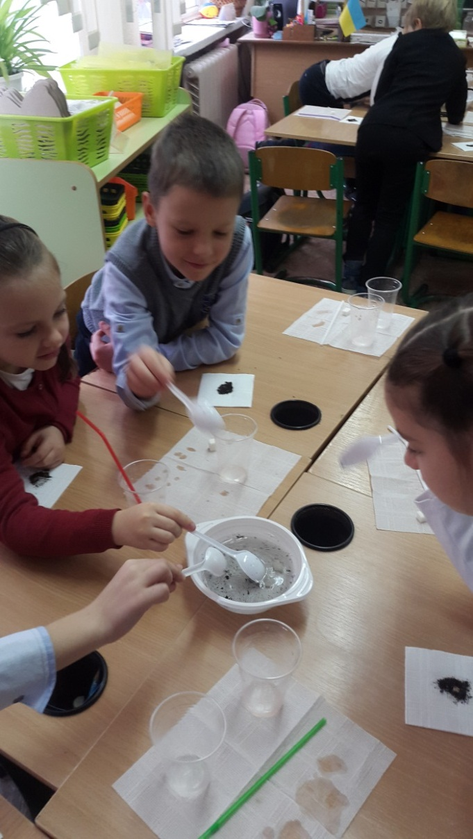
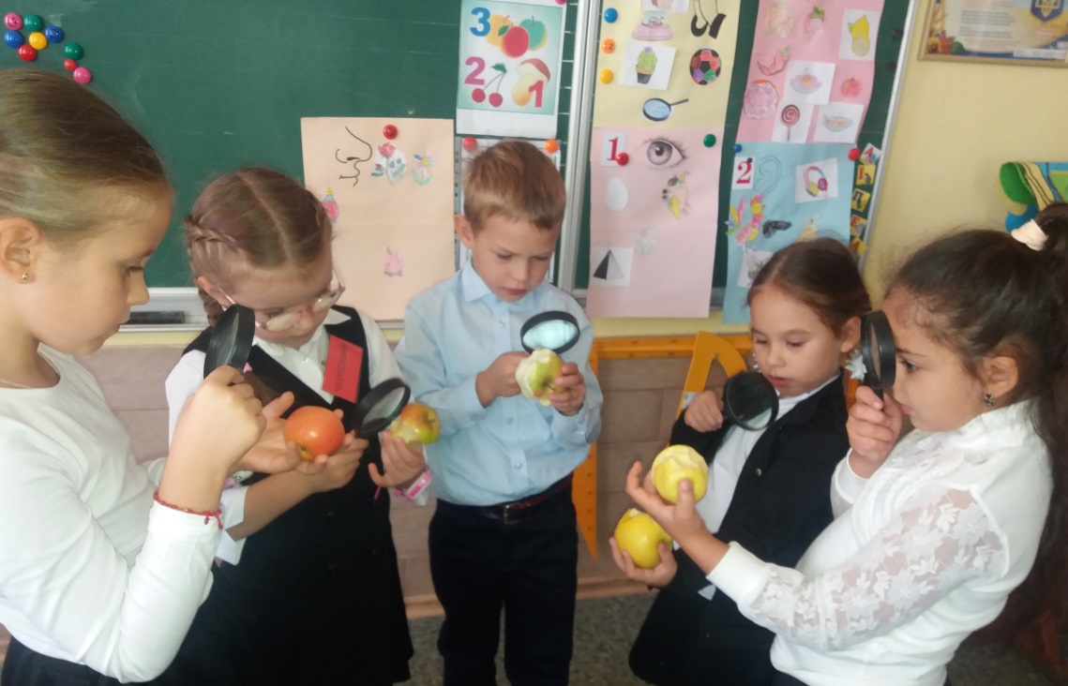
Досліди на уроках

Slide 17
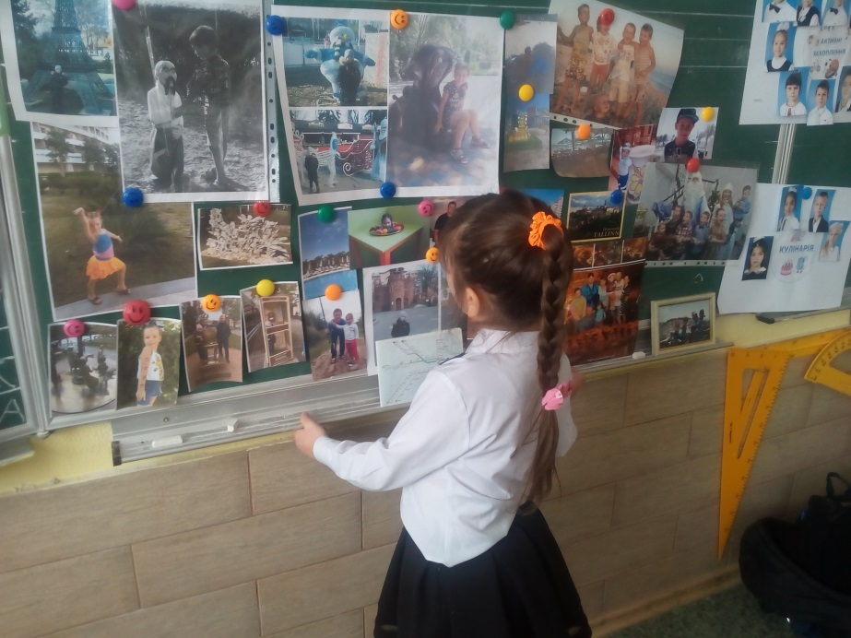
Перші проекти

Slide 18
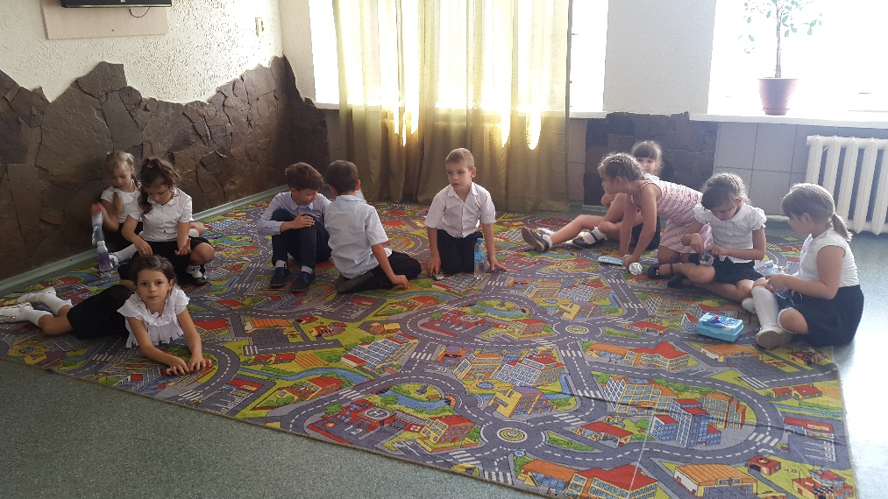
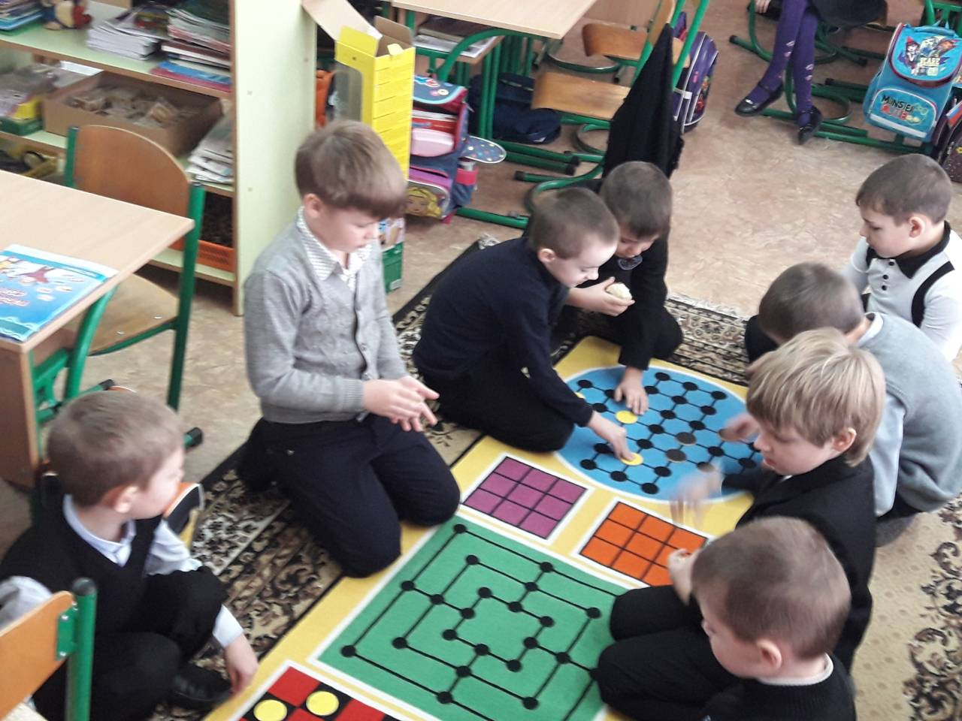
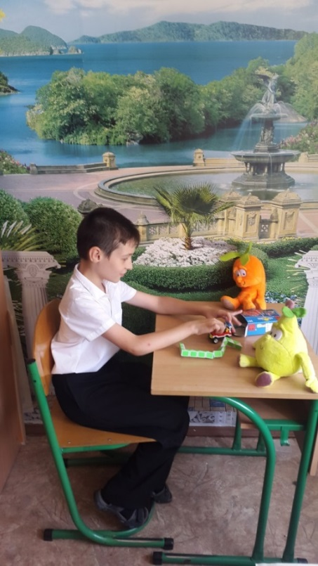
ЦЕНТРИ
ВІДПОЧИНКУ
ЦЕНТР
УСАМІТНЕННЯ В КЛАСІ

Slide 19
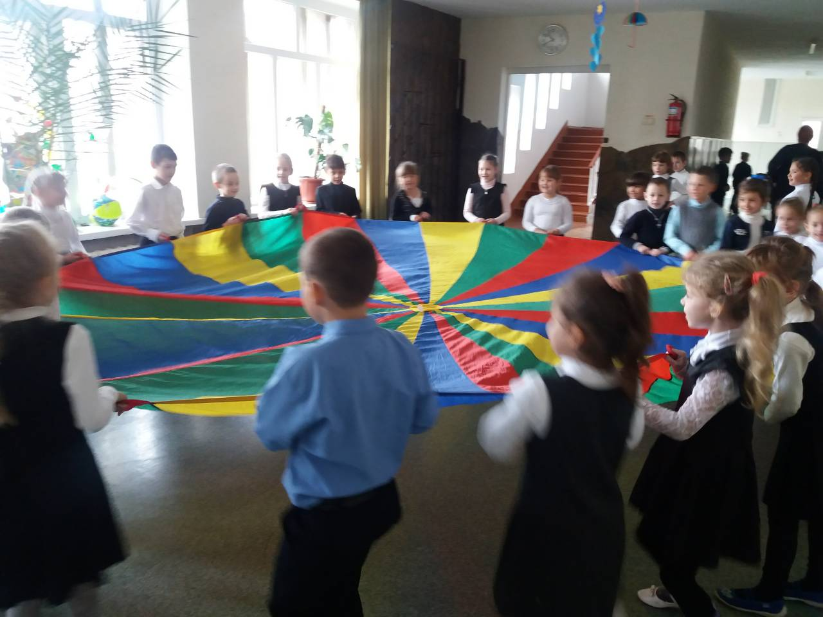
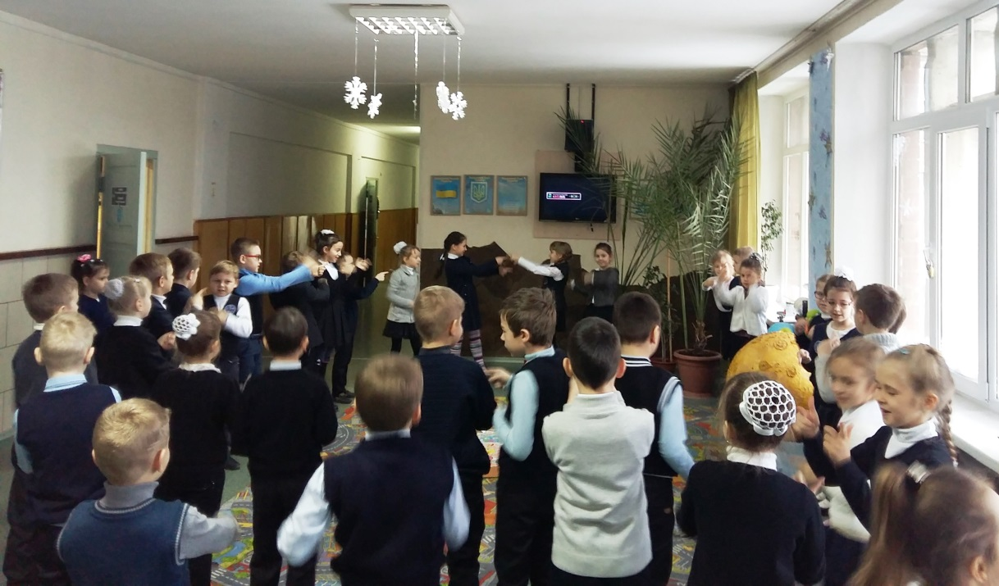
Динамічні перерви

Slide 20
Засоби навчання для Нової української школи для двох класів
 | Назва засобів навчання | Кількість
 | Одномісні парти | 30
 | Ноутбук Asus VivoBook Max X541UA (X541UA-GQ1555D) | 2
 | Екран | 1
 | Проектор Epson EB-945H (V11H684040) | 2
 | Навчальні центри (меблі) | 4
 | Фабрика друку | 2
 | Мікроскоп дитячий | 10
 | Дошка (флеп-чарт) | 2
 | Килим іграшковий | 1
 | Килим для відпочинку | 3
 | «Парашут» (для проведення динамічних перерв) | 1
 | Стенди навчальні | 6
 | Магнітна стрічка «Абетка українська» | 2
 | Магнітна стрічка «Числа від1-20» | 2
 | Картки з англійської мови "Ангійські букви" | 2
 | Набір цифр і знаків (демонстраційний з набором магнітів) | 2
 | Набір цифр (роздатковий) формат А6 | 60
 | Набір моделей геометричних тіл та фігур | 2
 | Демонстраційний комплект вимірювальних приладів (лінійка 1м, 2 трикутники, циркуль) | 2
 | Глобус політичний (Ø 260 мм) | 2
 | Лупа шкільна | 15
 | Настільні розвивальні ігри (комплект) | 2
 | Контейнер для зберігання роздаткового матеріалу | 20
 | Бібліотека дитячих книжок | 40
 | Папір | 100

